Slide 1
全国环境空气质量监测状态转换 工作方案介绍
中国环境监测总站
2018-7-31
李亮

Slide 2
目 录
一、 工作背景
二、 转换方法
三、实施方案介绍
四、经费测算
五、存在的问题
六、下一步工作安排

Slide 3
一、工作背景
落实《国务院<关于印发打赢蓝天保卫战三年行动计划>的通知》（国发〔2018〕22号）中具体的任务要求：“修改《环境空气质量标准》中关于监测状态的有关规定，实现与国际接轨”。
按照中国工程院对《环境空气质量标准》（GB 3095-2012）及其配套标准《环境空气质量指数（AQI）技术规定（试行）》（HJ 633-2012）和《环境空气质量评价技术规范（试行）》（HJ 663-2013）提出的评估意见和修改建议，借鉴发达国家通行做法，将环境空气中颗粒物及气体污染物监测的浓度采用的标准状态，分别修改为实际状态及参考状态

Slide 4
一、工作背景
国家 | 污染物 | 状态规定 | 浓度单位
中国 | 气态污染物 | 标准状态：273K，标准大气压 | μg/m³、mg/m³
 | 颗粒物
美国 | 气态污染物 | 参比状态：298 K，标准大气压 | ppb、ppm
 | 颗粒物 | 监测点实际气温和压力状态 | μg/m³
欧盟 | 气态污染物 | 参考状态：293K，标准大气压 | μg/m³、mg/m³
 | 颗粒物 | 监测点实际气温和压力状态
世界卫生组织 | 气态污染物 | 标准状态：273K，标准大气压 （2005年后，无规定） | μg/m³
 | 颗粒物
日本 | 气态污染物 | 参考状态：293K，标准大气压 | ppb、ppm
 | 颗粒物 | 监测点实际气温和压力状态 | μg/m³

Slide 5
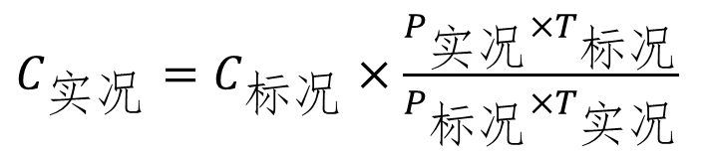
二、转换方法：颗粒物监测设备状态转换
$C_{实况}=C_{标况}×\frac{P_{实况}×T_{标况}}{P_{标况}×T_{实况}}$
转换原理：
实况
*℃, * atm
标况
0℃， 1atm
温度、压力
监测流量
体积
标况体积
过滤采样
质量
质量
实况浓度
（质量/体积）
标况浓度
（质量/标况体积）
新增
原始

Slide 6
二、转换方法：颗粒物监测设备状态转换
颗粒物监测设备分类
A类：可以同时输出实况数据与标况数据，只需调整现有监测软件设置，由站点运维公司工程师完成
B类：只输出标况数据，设备需进行固件程序升级可输出实况数据，主要由相应设备生产厂商工程师现场升级软件； 各省及站点运维公司工程师需提供相应支持
C类：只输出标况数据，需要购置硬件设备替换原有相应部件，由生产厂商工程师到现场设备更换及软件升级。各省及站点当地运维公司工程师需提供相应支持。

Slide 7
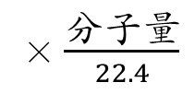

二、转换方法：气态污染物监测状态转换
转换原理：
$C_{参比}=C_{标况}×\frac{273K}{273K+T参比}$
标准状态
（273K/0℃, 1atm）
参比状态
（298K/25℃, 1atm）
× $\frac{分子量}{22.4}$
体积浓度
（ppm/ppb)
标况质量浓度
（μg/m³ mg/m³)
×0.9161
参况质量浓度
（μg/m³ mg/m³)
原始
新增

Slide 8
二、转换方法：气态污染物监测状态转换
气态污染物监测设备分类
A类（ OPSIS）：可输出质量浓度、体积浓度，通过调整现有监测仪器软件设置直接将输出单位的质量浓度调整为ppb/ppm，主要由运维工程师现场对程序设置直接修改
B类（安徽蓝盾SO₂、NO₂、O₃）：只能输出质量浓度，需现场升级固件将质量浓度调整为体积浓度（ppb/ppm）。主要由相应设备生产厂商工程师现场升级软件，各省及站点当地运维公司工程师需提供相应支持
C类（其余品牌）：不需调整仪器，数据通过各子站数据采集端统一调整为体积浓度（ppb/ppm） ，再统一由标准状况（0℃，1atm）的体积浓度换算成参考状况（25℃，1atm）的质量浓度。

Slide 9
三、实施方案介绍——工作流程
调查结果确认
5.28~6.15
试点阶段
7.3~7.31
实施阶段
8.2~8.15
前期调查
技术准备
6.16~7.2
检查确认
8月中旬
数据处理
及评价
9.1~9.31

Slide 10

1. 前期调查及确认
状态转换工作涉及20家相关单位
仪器生产商¹（14家）
运维公司（6家）
赛默飞世尔科技（中国）有限公司
聚光科技（杭州）股份有限公司
河北先河环保科技股份有限公司
武汉宇虹环保产业发展有限责任公司
安徽蓝盾光电子股份有限公司
北京中晟泰科环境科技发展有限公司
深圳宇星科技发展（深圳）有限公司
Met One仪器公司（及中国代理公司）
OPSIS监测系统公司（及中国代理公司）
Environnement S.A环境技术有限公司
Teledyne-API 科技公司（及中国代理公司）
广东旭诚科技有限公司
北京金水永利科技有限公司
深信服科技股份有限公司
安徽蓝盾光电子股份有限公司
河北先河环保科技股份有限公司
武汉宇虹环保产业发展有限责任公司
厦门隆立德环境技术开发有限公司
河南鑫属实业有限公司公司
青岛吉美来科技有限公司
注：包含监测设备、数据采集和网络传输设备

Slide 11
1.前期调查及确认
PM₁₀状态转换工作涉及8个品牌22个新旧型号，213个固件版本需要测试和调试；
PM_{2.5}涉及8个品牌，16个型号271个固件版本需测试和调试
程序升级分类 |  | 项目 | 品牌数 | 型号数 | 仪器台数 | 相同站点 | 不同站点
颗粒物 | A类 | PM₁₀小计 | 8 | 18 | 1036 | 983 | 53
 |  | PM_{2.5}小计 | 8 | 13 | 1006 |  | 23
 |  | PM_{2.5}和 PM_{2.5}合计 | 8 | 22 | 2042 |  | 76
 | B类 | PM₁₀小计 | 4 | 8 | 383 | 355 | 28
 |  | PM_{2.5}小计 | 5 | 9 | 425 |  | 70
 |  | PM₁₀和PM_{2.5}合计 | 5 | 16 | 808 |  | 98
 | C类 | PM₁₀小计 | 5 | 6 | 18 | 1 | 17
 |  | PM_{2.5}小计 | 1 | 2 | 11 |  | 10
 |  | PM₁₀和PM_{2.5}合计 | 5 | 7 | 29 |  | 27
气态污染物 |  | SO₂/NO₂/O₃气态污染物 | 2 | 2 | 110 | / | /

Slide 12
1. 前期调查及确认——颗粒物设备（B类）
项目 | 品牌型 | 型号 | 数量（台） | 设备程序修改工作步骤 | 前期准备时间 | 现场改装升级预计用时（单台/小时）
PM₁₀ （B类） | 安徽蓝盾 | 蓝盾- LGH01B | 87 | 厂家工程师编写程序后，现场烧写程序，软件升级 | 14天 | 3小时
 | 武汉宇虹 | 天虹- TH2000PM天虹- TH2000PM双通道 | 13 14 |  | 14天 | 4小时
 | 河北先河 | 先河-XHPM2000B先河-XHPM2000D先河-XHPM2000E | 54 152 |  | 14天 | 3小时
PM₁₀小计 | 3 | 6 | 383 | / | / | /
PM_{2.5} （B类） | 安徽蓝盾 | 蓝盾- LGH01E | 85 | 厂家工程师编写程序后，现场烧写程序，软件升级 | 14天 | 3小时
 | 武汉宇虹 | 天虹- TH2000PM天虹- TH2000PM双通道 | 13 84 |  | 14天 | 4小时
 | 河北先河 | 先河-XHPM2000B先河-XHPM2000E | 61 92 |  | 14天 | 3小时
PM_{2.5}小计 | 3 | 6 | 425 | / | / | /
PM₁₀和PM_{2.5}总计 | 3 | 6 | 808 | / | / | /

Slide 13
1. 前期调查——颗粒物设备（C类）
序号 | 涉及企业 （C类） | 数量 | 单价（万元） | 金额（万元） | 备注
1 | 武汉宇虹环保产业发展有限责任公司 | 15 | 约10 | 90 | /
2 | 深圳宇星科技发展（深圳）有限公司 | 1 | 约10 | 10 | /
3 | 安徽蓝盾光电子股份有限公司 | 8 | 约10 | 48 | /
4 | 河北先河环保科技股份有限公司 | 4 | 约10 | 32 | /
5 | MetOne仪器公司（及中国代理公司） | 1 | 约15 | 15 | /
合计 |  | 29 |  | 195 | /
C类：厂家工程师现场硬件设备更换。注：MetOne仪器公司在中国不直接销售设备及配件，均需通过中国的代理公司例如青岛吉美来公司、杭州聚光公司、河北先河公司、及隆立德公司等进行销售。

Slide 14
1. 前期调查及确认——气态污染物
气态污染物品牌 | 型号 | 数量( 台） | 设备程序修改工作步骤 | 前期准备时间 | 现场改装升级预计用时（单台/小时）
部分OPSIS （A类）； 部分API（A类） | OPSIS-AR500/500S | 38 | 面板设置参数，质量浓度转换为体积浓度。 API显示数据单位 | 3天 | 2小时
部分蓝盾 （B类） | 蓝盾 LGH-01A | 72 | 编制新版固件程序，并进行刷新。面板设置参数，质量浓度转换为体积浓度。 | 7天 | 3小时

Slide 15
2. 技术准备阶段
项目 | 类型 | 准备内容
颗粒物设备 | A类 | 操作手册、视频教程、样机
 | B类 | 固件升级开发、操作手册、视频教程、样机准备
 | C类 | 仪器准备
核实 | ABC | 编制说明（对升级成功与否进行核实）
气态污染物设备 | A类 | 操作手册、视频教程、样机
 | B类 | 固件升级开发、操作手册、视频教程、样机
 | C类 | 无需准备
核实 | ABC | 编制教材（对升级成功与否进行核实）
软件 | 子站端数据采集 | 数采软件升级准备，针对各类型设备及通信协议，开发实况（参考状况）数据，标况数据及温湿压等参数采集功能，实现同时一点三发 赴每个仪器厂家进行各型号仪器数据采集对接与测试 编制教材（对升级成功与否进行核实）
 | 中心端软件 | 国家、省级、城市三级中心平台功能升级，具备同时采集、处理、评价实况（参况）、标况数据的功能

Slide 16
3. 工作实施——技术路线
计划
实施计划
协商
运维人员
厂商人员
颗粒物
气态污染物
数采软件
A类仪器
B类仪器
C类仪器
OPSIS
部分蓝盾仪器
其他
仪器
实施
运维人员
厂商人员
厂商人员
运维人员
蓝盾公司人员
运维人员
旭诚公司
检查/核实
旭诚公司数据中心筛查
省站人员现场检查
总站人员检查/数据核实
确认
总站人员确认
数据评价计算及历史数据转换

Slide 17
4 工作实施——实施计划
按照制定的实施计划表，明确每个点位实施日期、责任机构、责任人。
明确每天升级负责人，负责综合协调及信息汇总上报

Slide 18
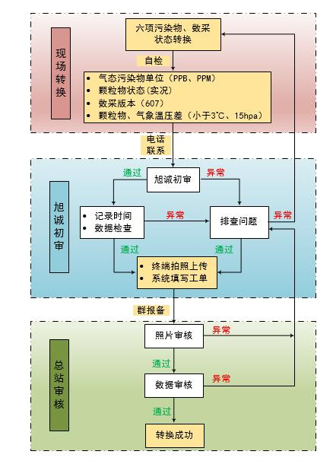
5. 工作实施——流程
每天各站点升级工作流程

Slide 19
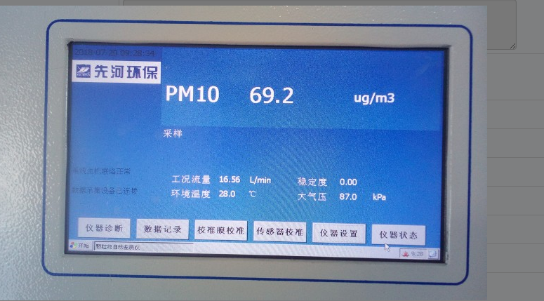
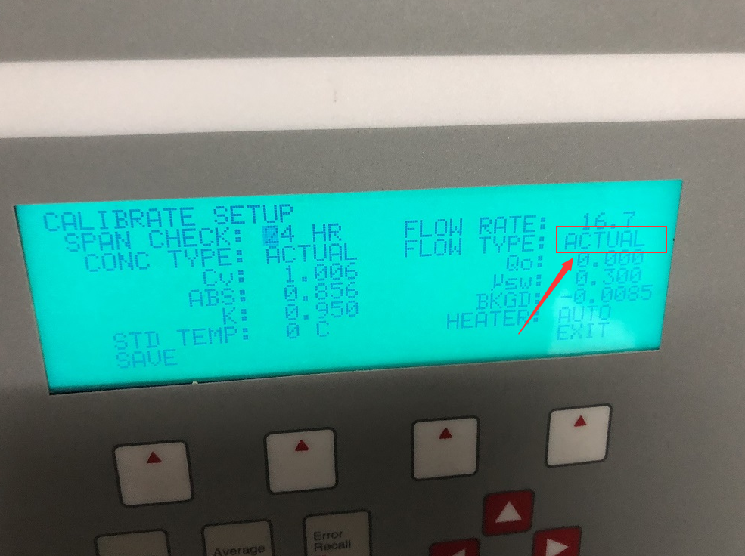
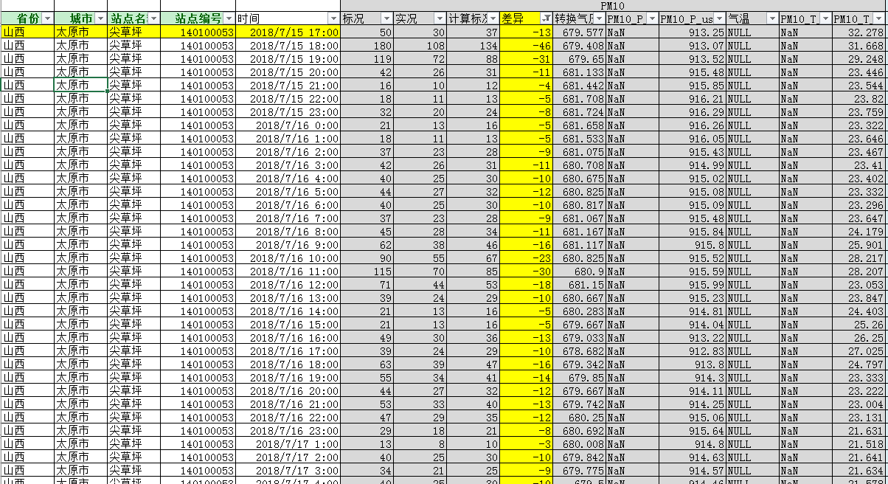
5. 工作实施——检查确认
记录现场实施完成情况
同时上传现场照片
运维人员
现场图片核实确认
上传数据检查、核查
监测总站
实况
地方站检查人员
检查及技术人员赴现场确认

Slide 20
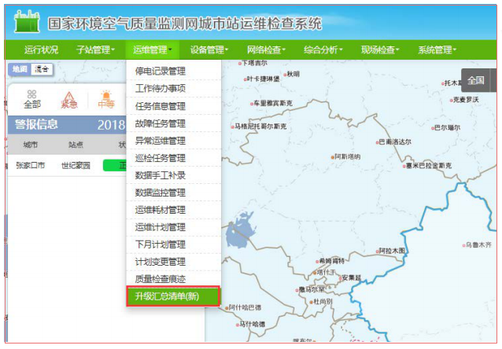
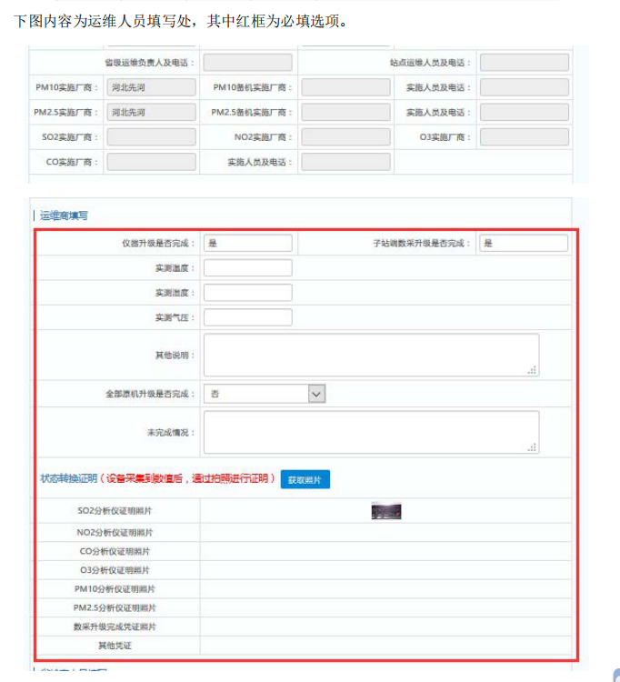
六、下一步工作
运维人员

Slide 21
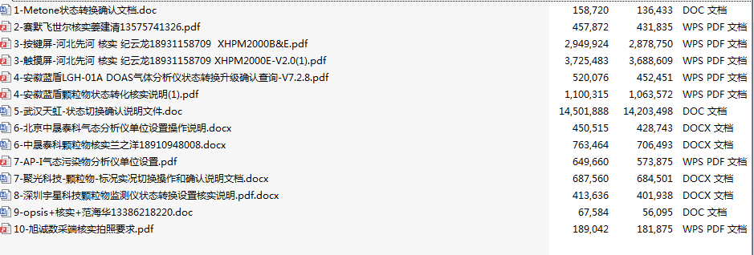
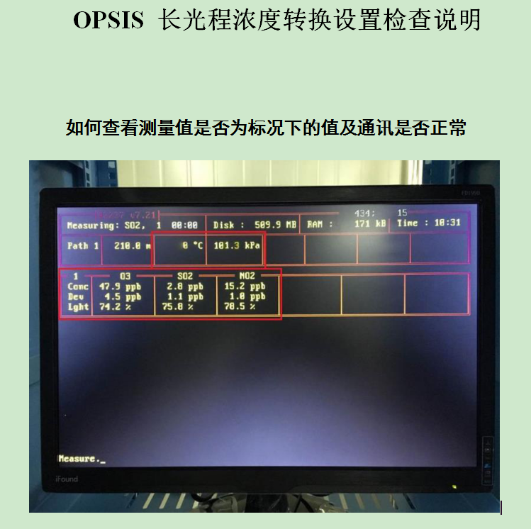
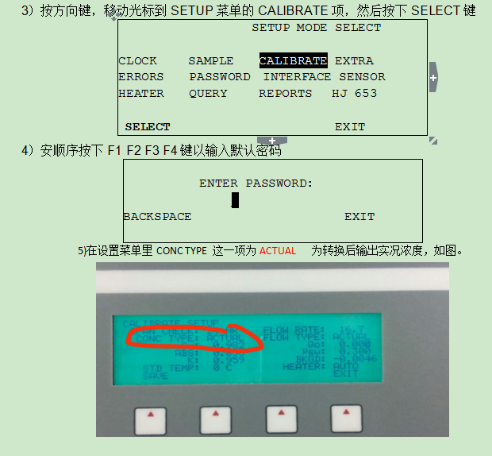
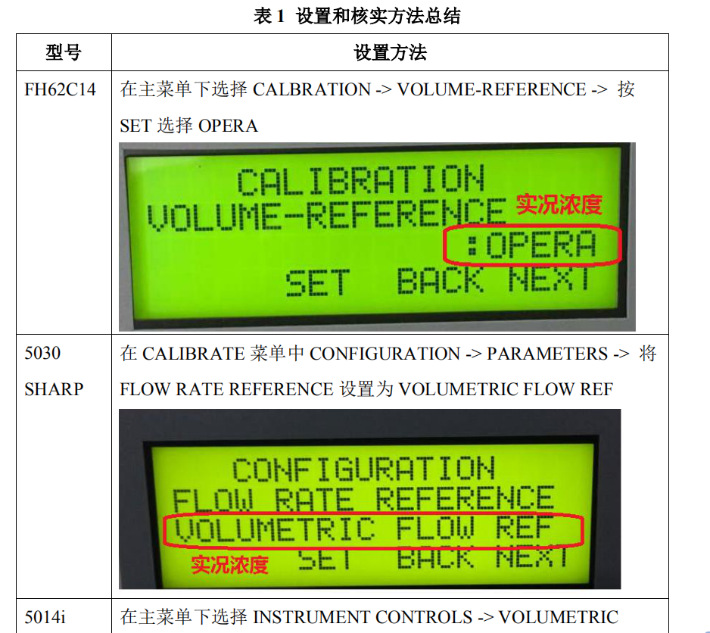
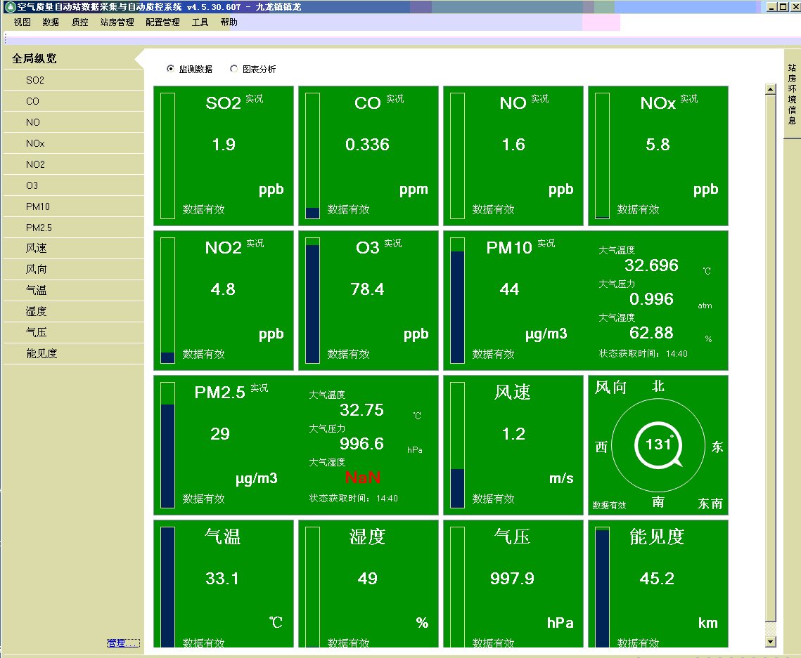
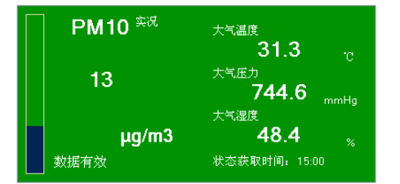
检查人员/运维人员

Slide 22
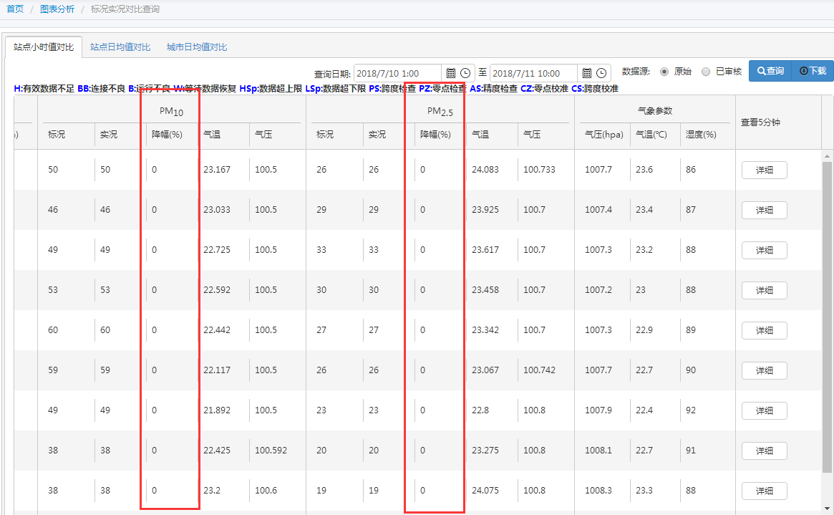
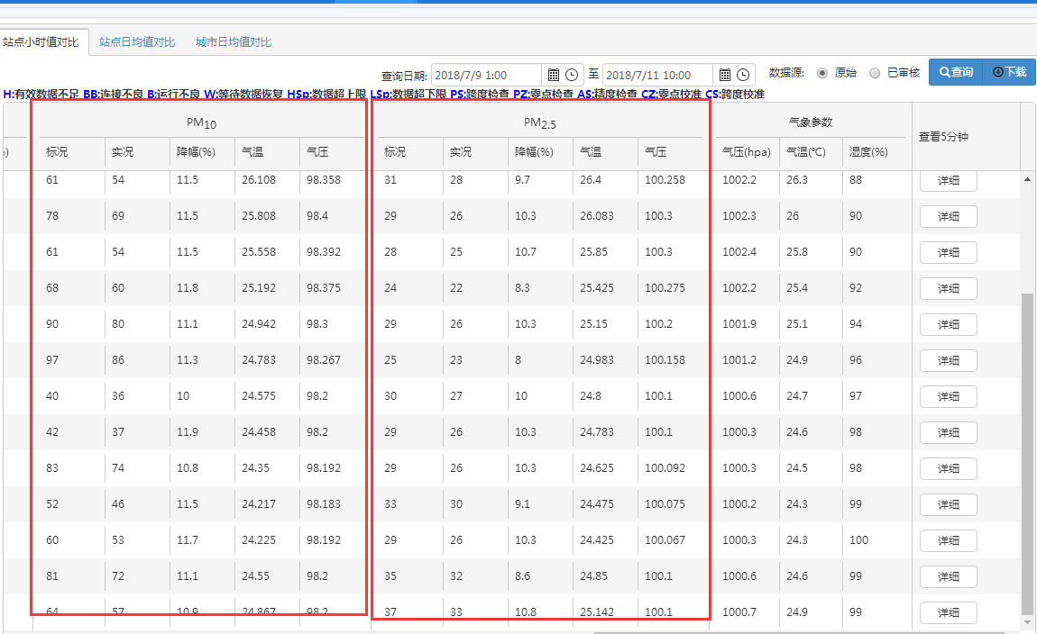
3. 工作实施——检查确认
未成功
总站
运维人员
现场图片核实确认
数据检查、核查
升级成功
总站
实况
地方站

Slide 23
3. 工作实施——当前工作进展
已开展前期调查，准备，试点工作。截至7月25日，全国1436个国控城市站点，实际试点完成668个站点，经全面检查站点现场返回的仪器硬件、数采软件升级结果图片后，确认升级成功653个站点，占所有国控站点的45%，未升级成功的有5个站点，另有10个站点延期升级。
目前国控城市站监测状态转换工作进展总体顺利，但存在个别点位转换不成功的情况，我们已要求各运维单位及仪器厂商按照实施计划稳妥推进，同时不能放松监测运维工作，确保空气质量监测数据不出问题。

Slide 24
四、经费测算
颗粒物仪器（A类） | 颗粒物仪器（B类） |  | 颗粒物仪器（C类） | 气态污染物 设备 | 国家监测网数据采集系统升级（万） | 会议费（万） | 专家工作检查费（万） | 专家咨询费 | 信息资料印刷费
1436站(所有站点运维公司工作人员都需要去到每个国控点现场）（0.05万/站） | 固件软件编制和赴全国现场升级软件刷机工作工程师差旅费用及刷机测试费用。（PM₁₀和PM_{2.5}相同站点0.38万/站；不同站点0.195万/站）相同355站；不同 PM₁₀28站、 PM_{2.5}70站。 | 升级温压湿度等传感器硬件，刷新软件专用设备等，其中国内传感器硬件：平均每个约0.3万元，进口传感器约2万元/个。刷机硬件每个0.04万元。所需传感器国产240个，进口34个。刷机硬件每个此类站点一套，共453个。 | 涉及武汉宇虹环保产业发展有限责任公司、 深圳宇星科技发展（深圳）有限公司、 安徽蓝盾光电子股份有限公司、 河北先河环保科技股份有限公司、 MetOne仪器公司（及中国代理公司）的产品 29台 | 固件软件编制和赴全国现场升级软件刷机工作工程师差旅费用及刷机测试费用。安徽蓝盾 升级72台，每个台0.15万元；OPSIS公司升级的设备38台，每台0.095万元 | 1436个站点子站端软件编制及测试费用（每站点0.04万元） 及国家网省、市端软件平台升级仪器统一升级 31个省（直辖市）端软件编制测试（每省级中心0.2万元），全国338城市（每个城市中心软件0.05万元）， 国家中心端平台实况标况存储功能增加，评价及报表功能功能进行完善（18.96万） | 状态转换的宣贯，工作的布置，计划的安排等会议，实施总结工作会议，项目的验收等会议。 | 环境部及总站、及各省市专家到各站点及设备软硬件调试准备工作检查 （赴31个省的1436每个点位）。 | 为满足工作需要，需支付专家咨询费4万。 | 设备升级材料的印刷，信息费用，后期验收材料的制作打印等费用。
总计（万） | 764
备注 | 以上金额为预估测算值，具体金额的分配可在项目内进行调剂，以实际工作需要为准。

Slide 25
五、主要存在问题
1. 工作落实不到位，部分基层工作人员对培训内容不熟悉
状态转换工作程序复杂，仪器种类多样，各步骤相互关联且流程较长，最终结果要求精细，需要各仪器厂商、平台开发商及运维公司协同实施。但试点发现存在实施人员对培训内容不够熟悉，要求未能传达到一线工作人员层面等问题。导致状态转换工作出现偏差。基层人员必须培训到位，将所有教材和相关材料仔细阅读，严格按照要求的时间和步骤进行操作。
地方和各运维公司应对全国所有省份和城市的实施人员和检查人员的实施及核实工作进行培训。

Slide 26
五、主要存在问题
2. B类仪器和C类设备面临所需配件或者整机尚未购置，需提早安排
B类仪器需要进行采购备件，C类需购置新仪器才能满足状态转换工作的要求，各地环保部门应安排资金做好状态转换所需设备及部件的采购工作。
购置的C类新设备需要按照工作流程经过验收和测试步骤（2-3个月左右）。
在采购的仪器或配件到位之前，为保证状态转换工作按时完成，由各站点的运维厂商按升级计划，提供符合新状态要求的备机进行支持。（尤其部分天虹公司和MetoOne公司的设备）

Slide 27
五、主要存在问题
3 升级过程可能出现的问题
根据目前的试点实施结果，存在部分仪器颗粒物仪器环境温度气压采集错误，颗粒物设备环境温度气压输出存在问题（外置气压气温传感器故障或者缺失），同站点两台颗粒物之间或与气象五参数设备环境温度气压差别较大，采集温度、气压等参数不匹配、单位有误等问题。部分城市的仪器还出现过升级后监测数据不稳定、数据缺失较长或者数据不变的情况。 此类问题均为仪器厂商和软件开发企业测试时间较短，型号版本过多，有些问题未能暴露和发现。
若发现存在无法解决的问题，现场人员应立即联系仪器生产公司工程师和旭诚公司进行咨询，若无法升级成功及时联系旭诚公司和总站对问题进行反馈和记录时间节点。
4. 未按照计划实施，擅自进行升级
未理解状态转工作需求，为及早完成站点升级工作任务就擅自实施状态转换，造成部分站点存在仪器升级，数据采集未升级，或者仪器未升级成功，但数采升级又升级，使数据不匹配，造成标况作为实况或者实况作为标况数据进行采集。

Slide 28
六、下一步工作
按照实施计划表，继续做好后续状态实施工作，各地和总站对出现的问题组织仪器厂商及时解决，在全国范围稳妥推进状态转换工作。
涉及C类仪器及部分B类仪器的地方环保部门启动仪器或配件的采购工作。
组织省级站开展状态转换完成情况现场核查工作。
各相关单位在状态转换工作结束后形成工作报告。
在获取历史气象数据基础上，继续做好实况（参况）数据的转换前后对比分析工作，及历史数据的转换工作。

Slide 29
谢谢！

